Slide 1
Analyses séquentielles et optional stopping

Slide 2
Analyses séquentielles
Objectif : réduire le nombre nécessaire de participants pour détecter un effet
Problème : comment être sûr que l’effet détecté est un vrai effet ?
Nécessité de contrôler les erreurs : faux positifs et faux négatifs
Fréquentiste : ajustement de la puissance
Bayésien : Ajustement du prior

Slide 3

Optional Stopping
S’arrêter jusqu’à ce qu’un résultat d’analyse passe un seuil déterminé
Le contraire de la falsification de données : on ne retire pas des participants jusqu’à avoir un résultat significatif, on en rajoute
Une des pratiques de recherche questionnable les plus graves

Slide 4
Eviter l’optional stopping ?
Le seul moyen d’éviter l’optional stopping est de contrôler le risque d’erreur

Slide 5
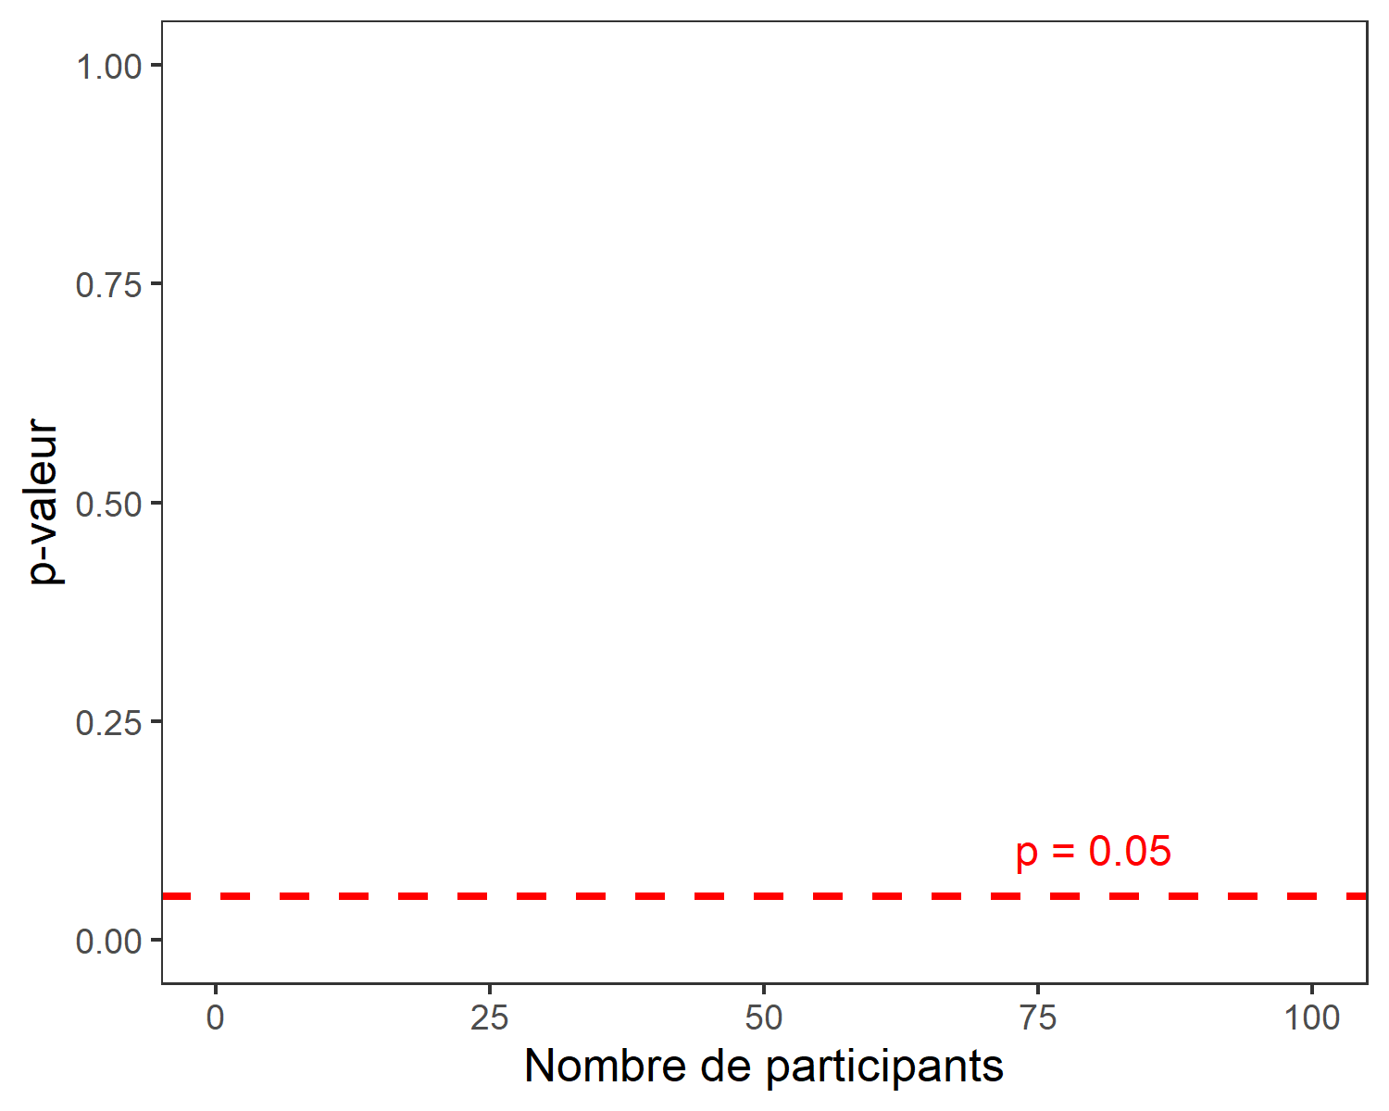
H0 accepté

Slide 6
H0 accepté
H0 rejeté

Slide 7
H0 accepté
H0 rejeté

Slide 8
H0 accepté
H0 rejeté

Slide 9
H0 accepté
H0 rejeté

Slide 10
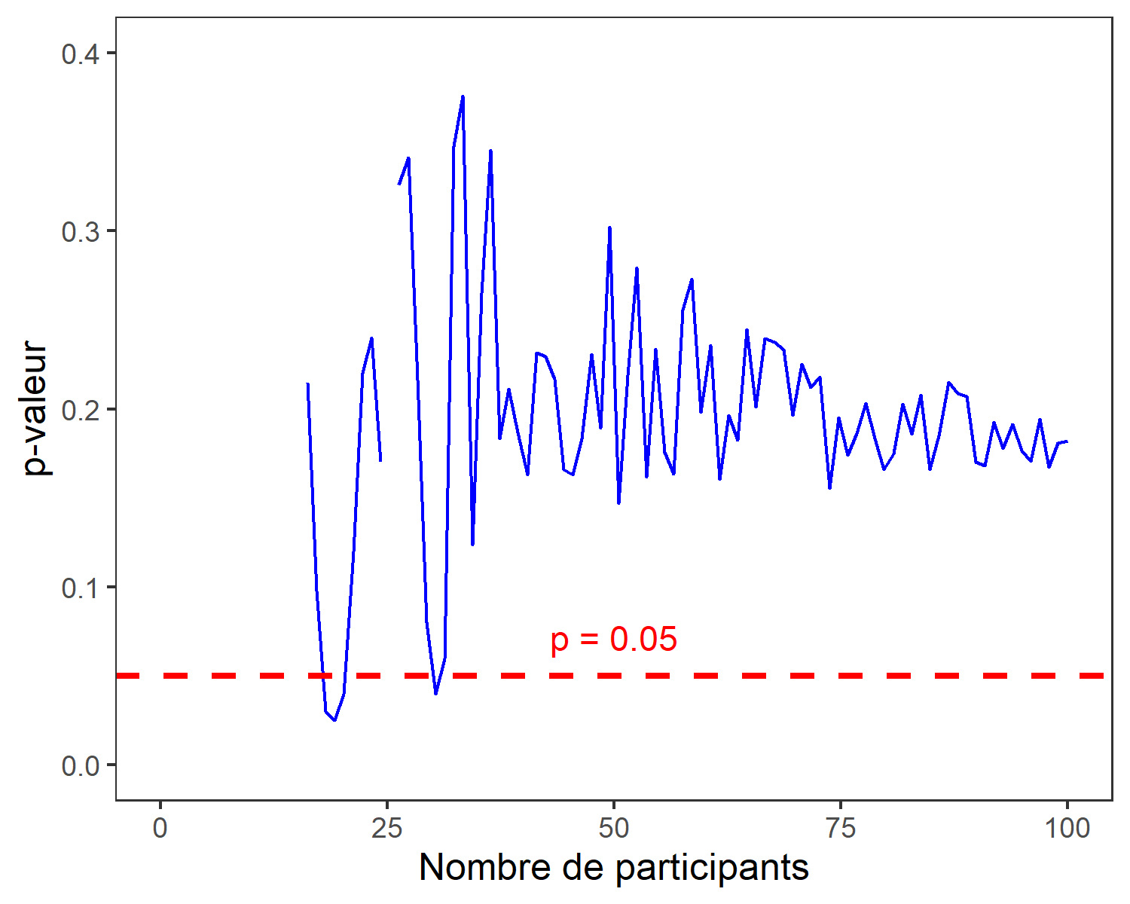
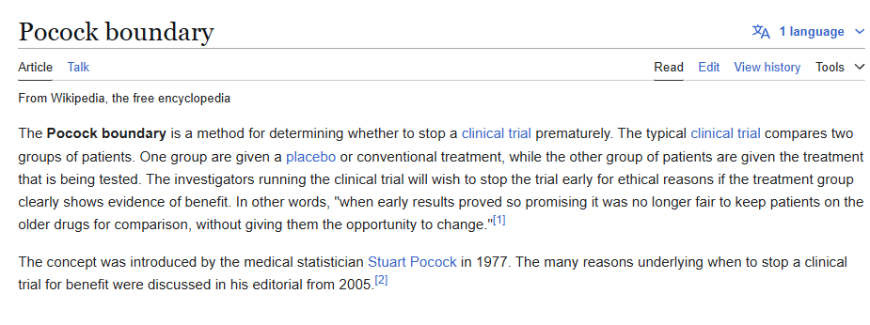
H0 accepté
Contrôler l’erreur en réduisant le seuil de faux positifs

Slide 11
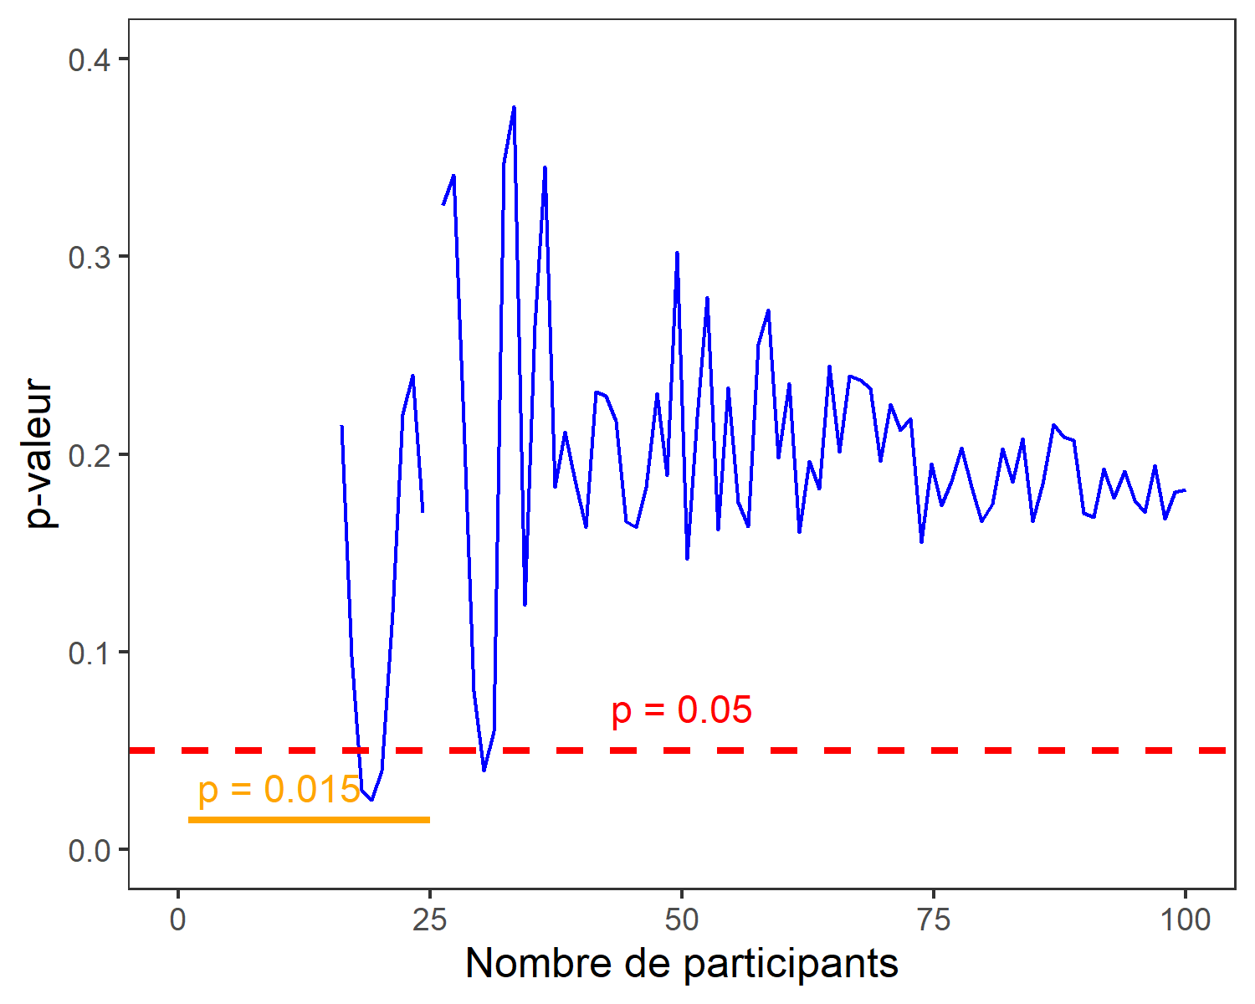
H0 accepté
Contrôler l’erreur en réduisant le seuil de faux positifs

Slide 12
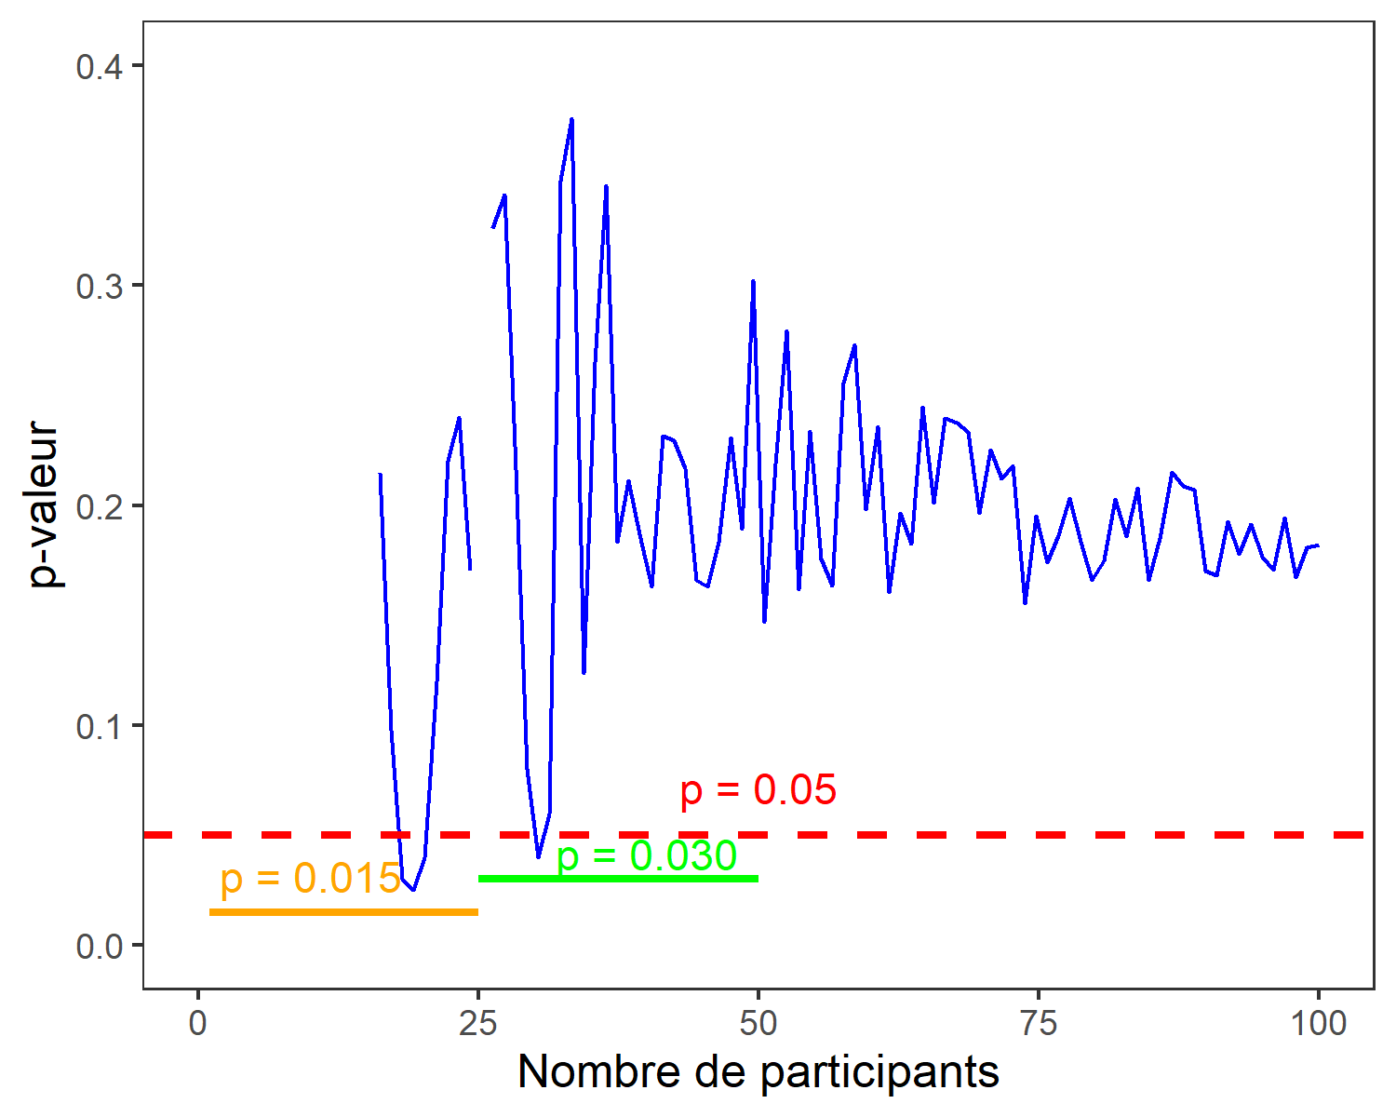
H0 accepté
Contrôler l’erreur en réduisant le seuil de faux positifs

Slide 13
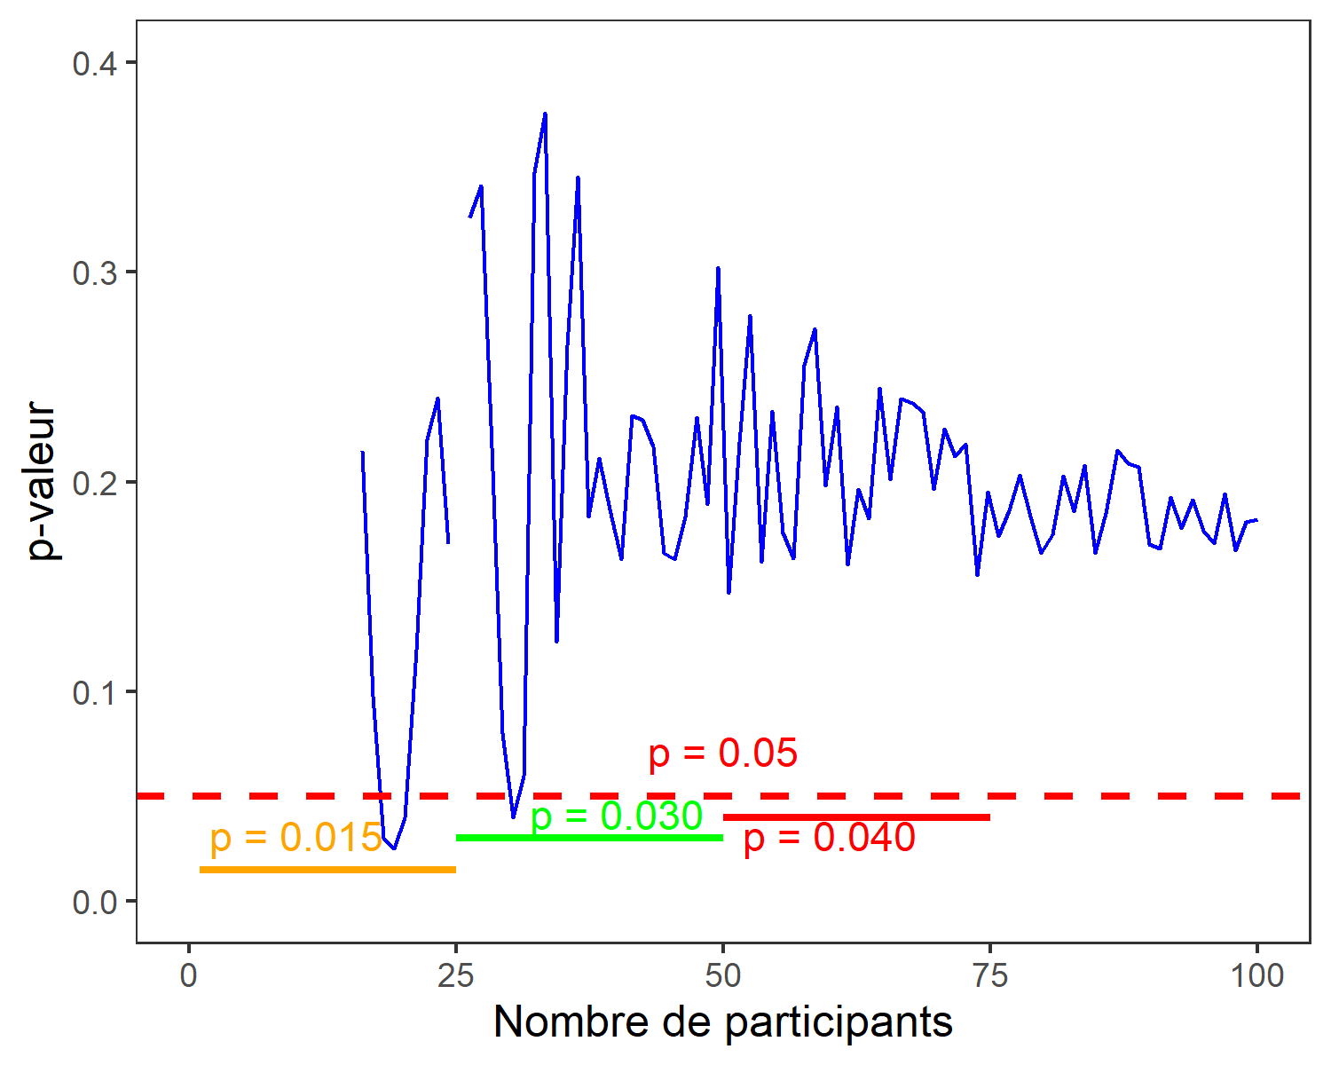
H0 accepté
Contrôler l’erreur en réduisant le seuil de faux positifs

Slide 14
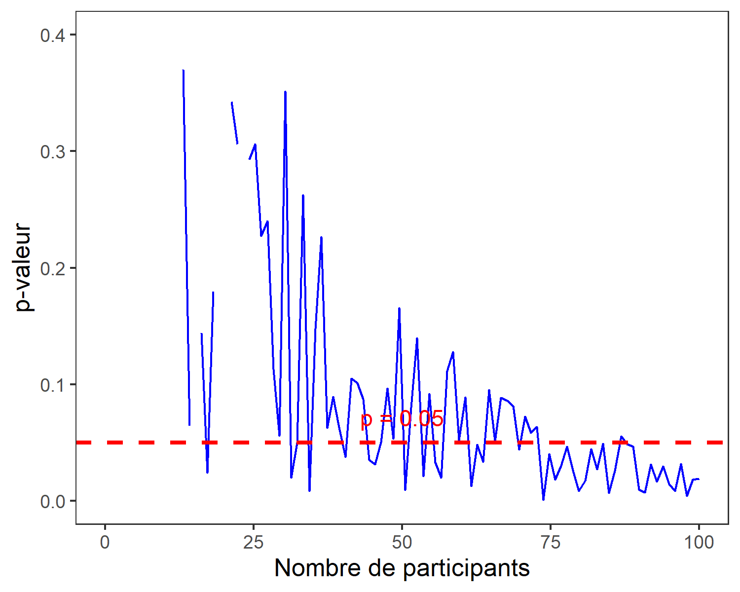
H0 accepté
H0 rejeté

Slide 15
H0 rejeté

Slide 16
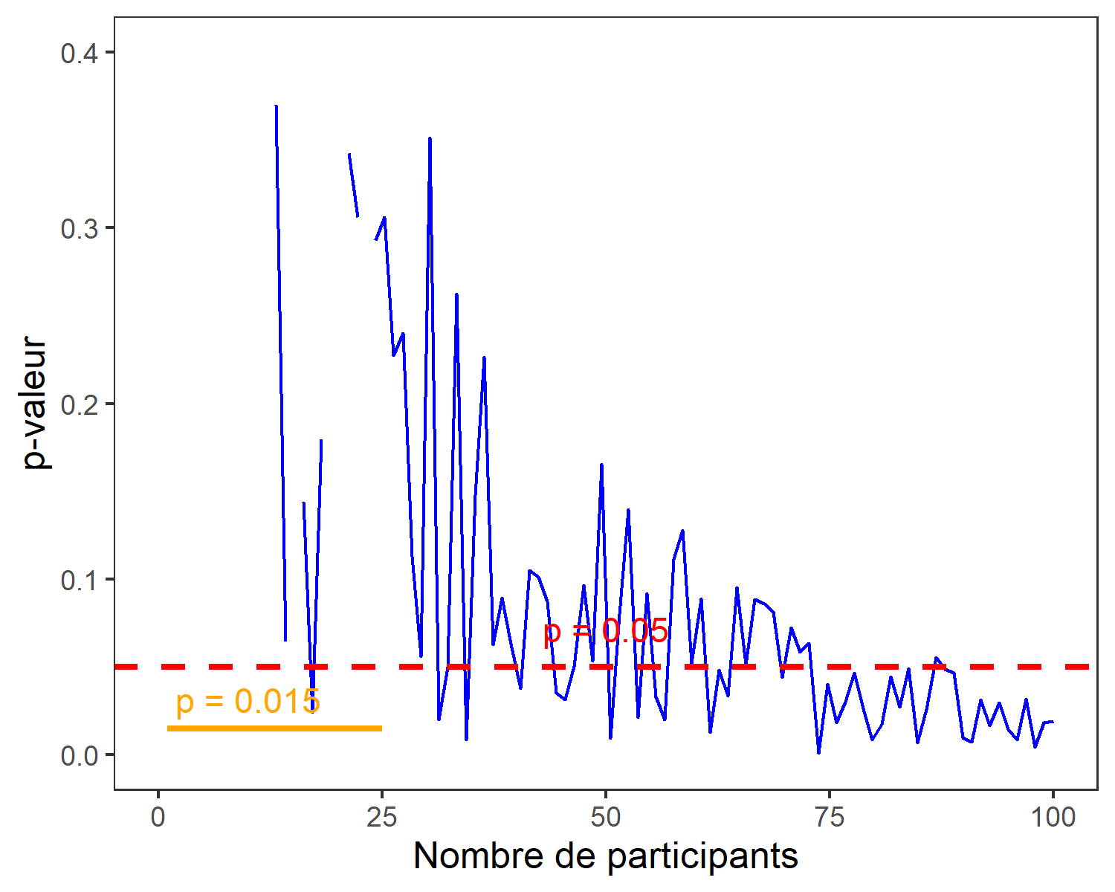
H0 rejeté

Slide 17
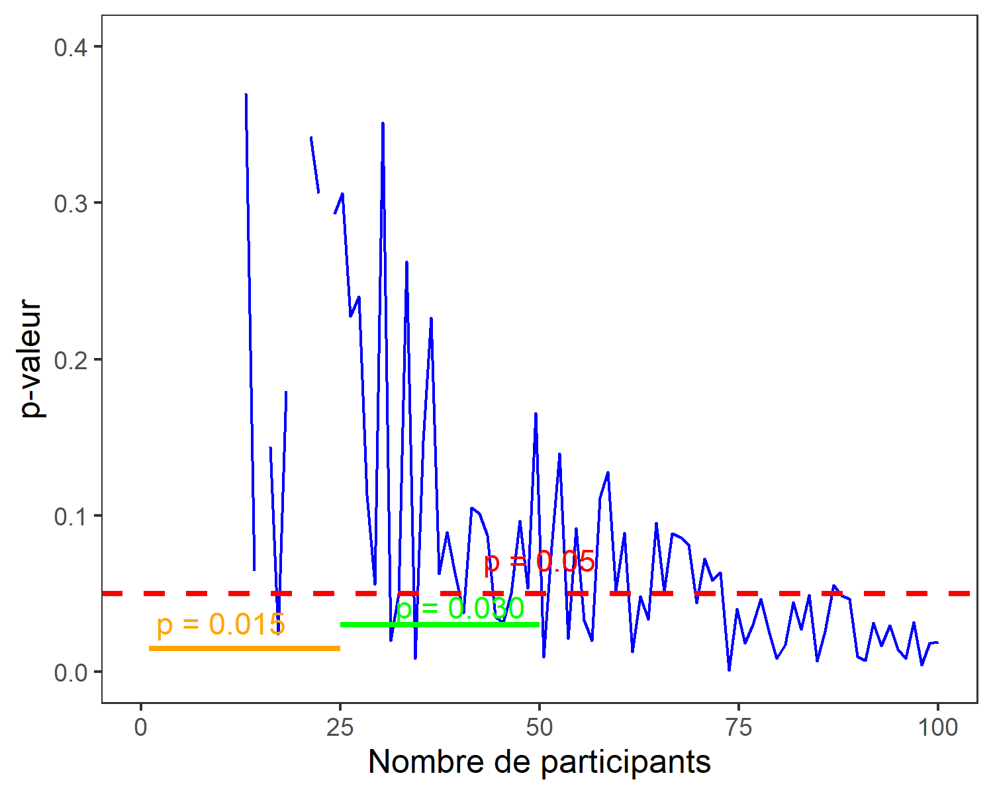
H0 rejeté
28 participants au lieu de 100

Slide 18
H0 accepté
H0 rejeté
En réduisant le seuil de sig. – On peut faire de l’analyse séquentielle sans risque de faux positifs

Slide 19
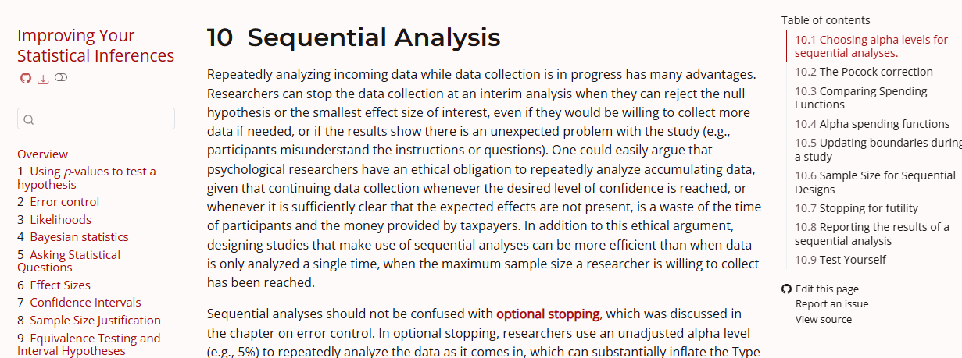
Source :
Chapitre 10 sequential analysis du livre Improving your statistical inferences de Daniel Lakens

Slide 20
Et en analyse bayésienne
Il n’y a pas besoin d’analyse de puissance – remplacé par le Prior
Il n’y a pas de taille d’effet supposé dans l’échantillon – les données sont analysées en tant que telle (il y a une taille d’effet supposé dans la population, qui est dans le prior)
Il y a donc une maitrise des faux négatifs – seulement un risque de faux positifs
Contrairement au fréquentisme, on peut effectuer une analyse en ajoutant chaque participant un à un

Slide 21
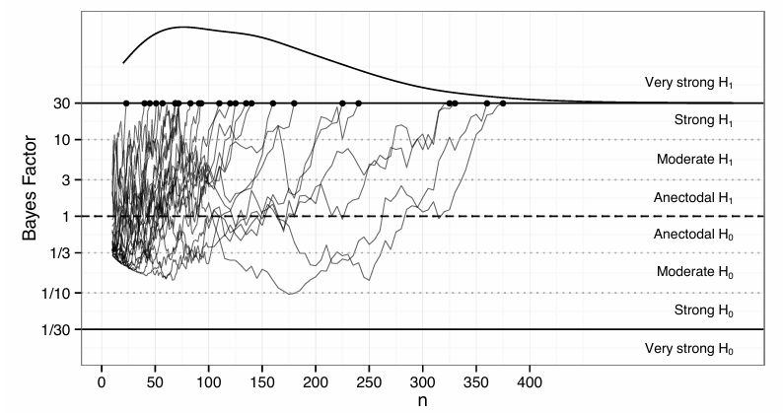

Et en analyse bayésienne
Ces données sont 10x
plus probables si
h1 est vrai que si h0 est vrai
De très nombreuses études
auraient accepté H0
au seuil 3-1/3

Slide 22
Et en analyse bayésienne
Au moins une étude aurait
accepté h0 au seuil
10-1/10

Slide 23
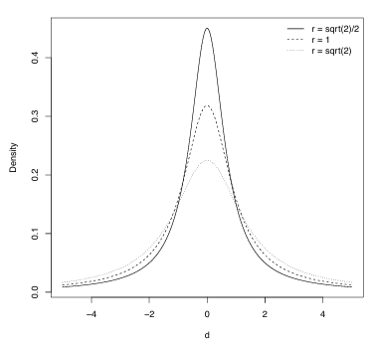
MAIS
Entre le r le plus petit et le plus gros, le posterior BF peut doubler.

Slide 24
Recommandation
Tester différent priors de plus en plus robustes, en commancant par une dispersion de 1 (plus conservatrice qu’un cauchy à 0.707)
Augmenter la dispersion pour vérifier a quel point le posterior est sensible aux spécifications de départ
Augmenter drastiquement le seuil de BF10, avec un minimum du minimum à 5. Avec un BF10 de 3, le risque de faux positifs est d’environ 65%. Avec un BF10 à 5, le risque sera d’environ 7%.
Ne pas commencer l’analyse séquentielle sous 20 participants, ce qui permet de réduire drastiquement les risques de biais d’échantillonage
Notes:
No, the prior is a Cauchy distribution centered at 0 ("location" in Jamovi) with scale 0.707, which is the Interquartile range (i.e. the central 50% of the distribution are between -0.707 and +0.707). I'm not sure what the origin of this value is, but it's mentioned in Wagenmakers et al. (2018) doi:10.3758/s13423-017-1323-7.
we recommend to set the scale parameter r to 1 as suggested by Rouder et al. (2009), unless there is a compelling reason to do otherwise. Smaller values of r increase the rate of FPE and make it rather di cult to reach the H0 boundary with a reasonable sample size (see Table 1).

Slide 25
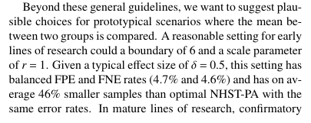
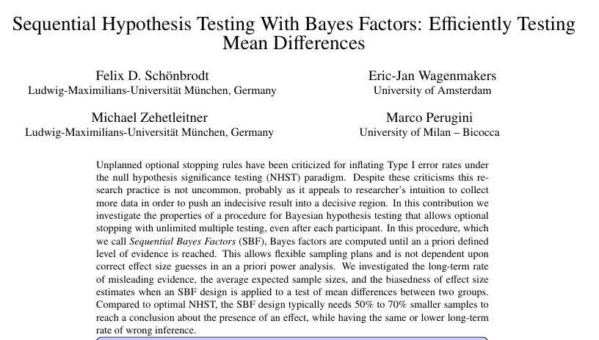
Notes:
Delta est le d de cohen

Slide 26
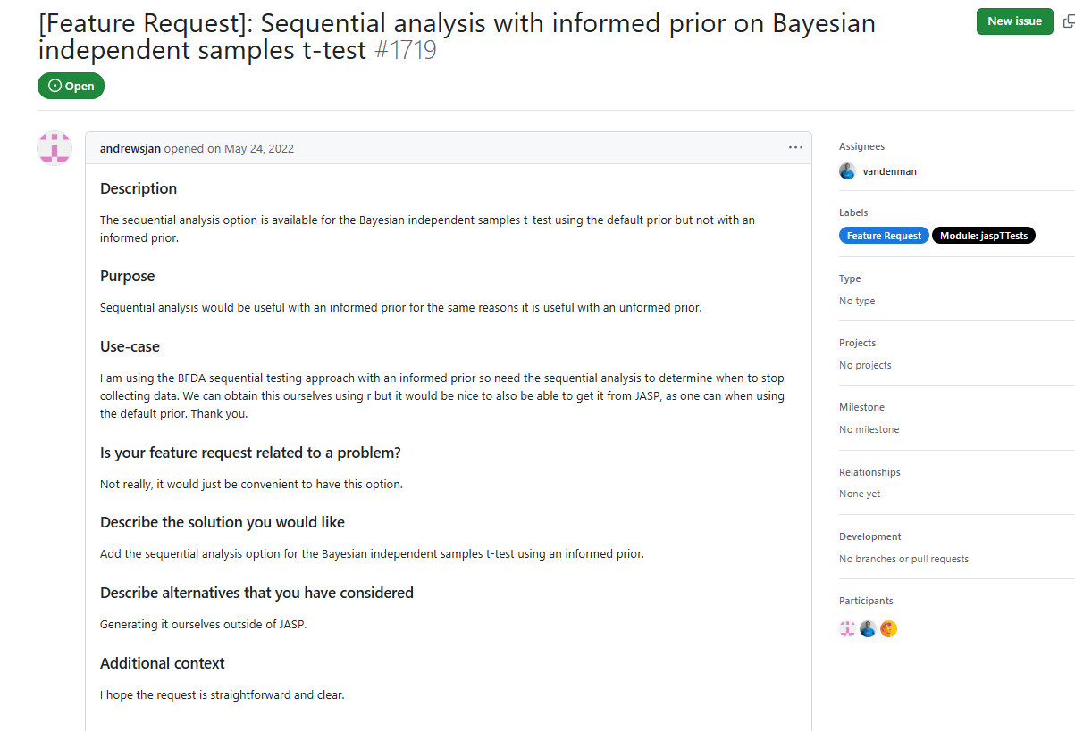
Recommandation
Tester différent priors de plus en plus robustes, en commancant par une dispersion de 1 (plus conservatrice qu’un cauchy à 0.707)
Augmenter la dispersion pour vérifier a quel point le posterior est sensible aux spécifications de départ
Augmenter drastiquement le seuil de BF10, avec un minimum du minimum à 5. Avec un BF10 de 3, le risque de faux positifs est d’environ 65%. Avec un BF10 à 5, le risque sera d’environ 7%.
Ne pas commencer l’analyse séquentielle sous 20 participants, ce qui permet de réduire drastiquement les risques de biais d’échantillonage
GROS PROBLEME:
Impossible de modifier le prior sur JASP
Possible sur R avec le package BayesFactor
Notes:
No, the prior is a Cauchy distribution centered at 0 ("location" in Jamovi) with scale 0.707, which is the Interquartile range (i.e. the central 50% of the distribution are between -0.707 and +0.707). I'm not sure what the origin of this value is, but it's mentioned in Wagenmakers et al. (2018) doi:10.3758/s13423-017-1323-7.
we recommend to set the scale parameter r to 1 as suggested by Rouder et al. (2009), unless there is a compelling reason to do otherwise. Smaller values of r increase the rate of FPE and make it rather di cult to reach the H0 boundary with a reasonable sample size (see Table 1).

Slide 27
